Slide 1
Поиск и идентификация картин
Александр Катаев
alexander.kataev@singularis-lab.com
Алексей Алексеев
aleksey.alekseev@singularis-lab.com
ISI2018, 27 июля 2018, Нижний Новгород

Slide 2

Задача
artchive.ru
Поиск картин в БД (~250 000 изображений)
Подбор похожих картин
Идентификация стиля и жанра картин

Slide 3
Характеристика базы данных
~250 000 изображений,
80Гб (уменьшены до max(w,h) <= 1400px)
База грязная:
Есть не только картины, битые файлы, очень маленькие изображения
В основном выровнены, обрезаны и обработаны, но есть с рамками, с людьми, снятые криво, плохо освещенные
Есть дублирующиеся картины
Стиль, жанр, техника – лишь у небольшой части картин

Slide 4
Стили
Реализм | 19594 | Готика | 608 | Маккьяйоли | 52
Импрессионизм | 15864 | Неоклассицизм | 601 | Орфизм | 51
Романтизм | 8963 | Маньеризм | 544 | Дадаизм | 50
Барокко | 7726 | Модернизм | 539 | Неоимпрессионизм | 49
Модерн | 4882 | Соцреализм | 481 | Люминизм | 41
Сюрреализм | 4793 | Поп-арт | 475 | Проторенессанс | 39
Возрождение (Ренессанс) | 4709 | Бидермейер | 471 | Плентанизм | 37
Экспрессионизм | 4329 | Фантастический реализм | 386 | Тенебризм | 35
Символизм | 4321 | Абстрактный экспрессионизм | 358 | Абстрактный импрессионизм | 34
Постимпрессионизм | 3951 | Наби | 339 | Концептуализм | 29
Абстракционизм | 3664 | Пуантилизм | 275 | Японизм | 24
Золотой век Голландии | 3292 | Супрематизм | 273 | Постмодерн | 24
Укие-э | 3136 | Прерафаэлиты | 252 | Лучизм | 24
Классицизм | 1730 | Магический реализм | 248 | Византийский | 20
Рококо | 1600 | Раннее Возрождение | 232 | Романтический реализм | 19
Примитивизм (Наив) | 1234 | Неоэкспрессионизм | 230 | Гиперреализм | 13
Ар-деко | 1092 | Фовизм | 217 | Веризм | 11
Северное Возрождение | 921 | Постмодернизм | 192 | Неопримитивизм | 10
Кубизм | 902 | Авангард | 174 | Фентези | 8
Академизм | 707 | Современное искусство | 149 | Метареализм | 7
Notes:
Стилей много, распределение неравномерное.

Slide 5
Распределение по стилям
Реализм | 19594
Импрессионизм | 15864
Романтизм | 8963
Барокко | 7726
Модерн | 4882
Сюрреализм | 4793
Возрождение (Ренессанс) | 4709
Экспрессионизм | 4329
Символизм | 4321
Постимпрессионизм | 3951
Абстракционизм | 3664
Укие-э | 3136
Классицизм | 1730
Рококо | 1600
Примитивизм (Наив) | 1234
Ар-деко | 1092
Северное Возрождение | 921
Кубизм | 902
Академизм | 707
Готика | 608
Модернизм | 539
Соцреализм | 481
Поп-арт | 475
Пуантилизм | 275
Фовизм | 217
Авангард | 174
Гиперреализм | 13
Фентези | 8
Notes:
Стили, которые использовались в обучении

Slide 6
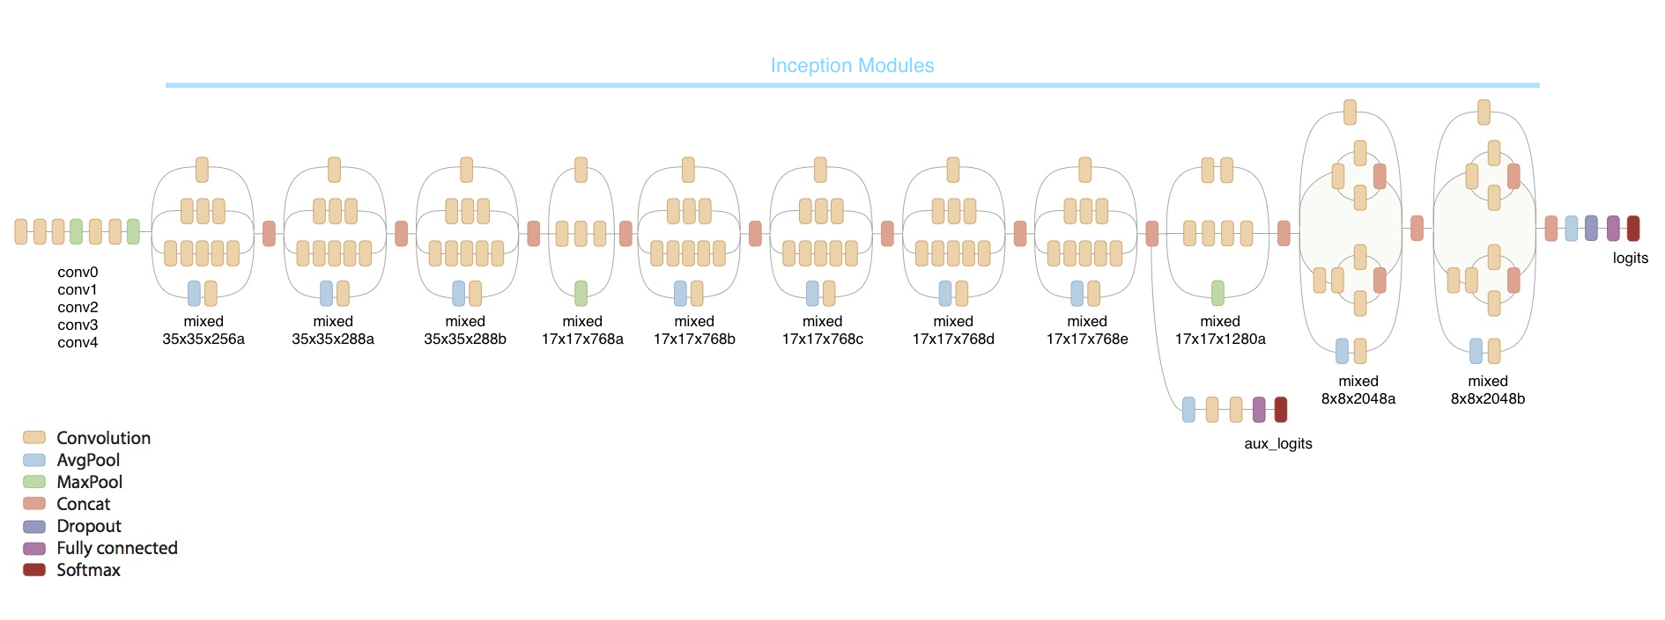
Inception v3
Input: 299 x 299 x 3
Output: 1000 classes (imagenet)

Slide 7
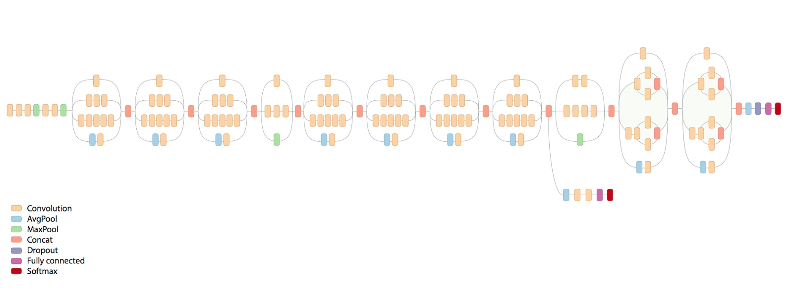
Inception v3
Feature
Extractor
Class
Predictor
Notes:
Transfer-learning: заменяем выходной слой (class predictor) своим слоем с нужным нам числом классов и обучаем только его.

Slide 8
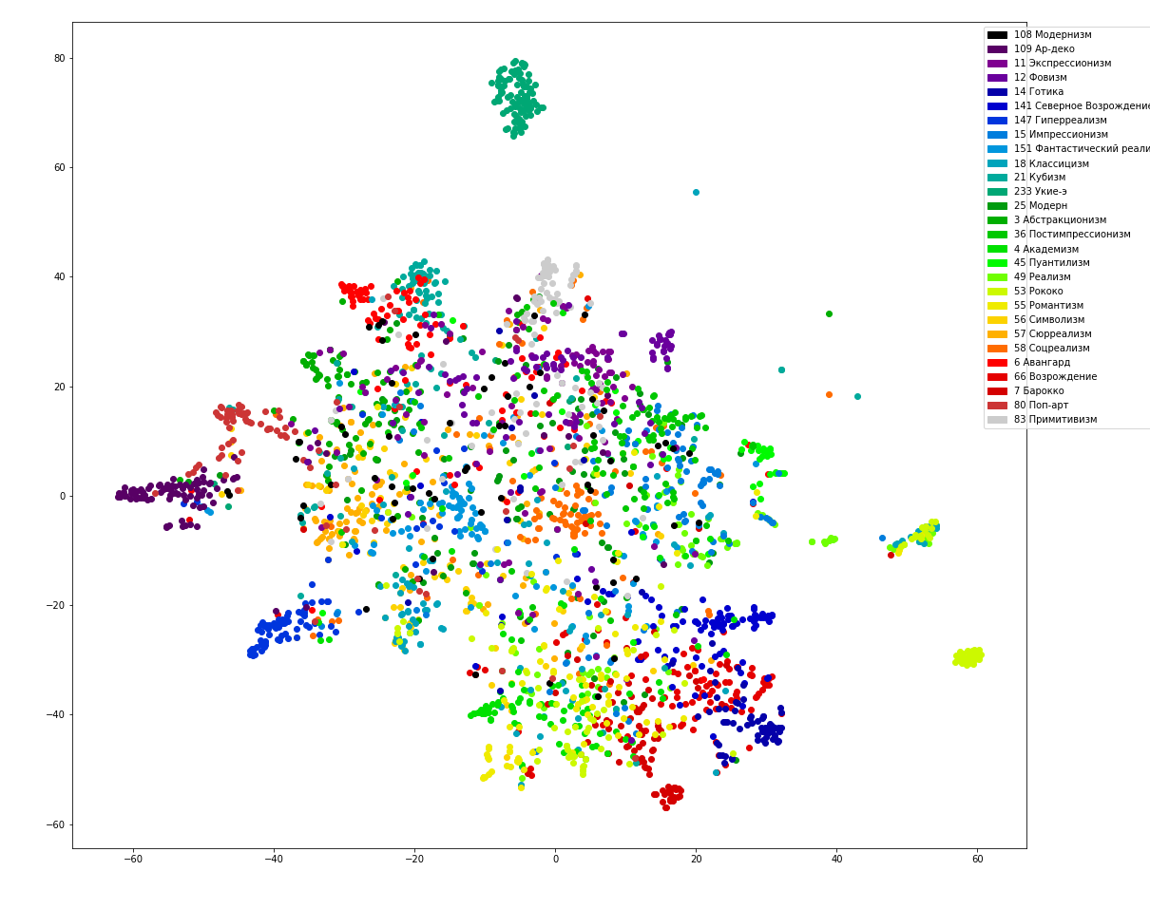
Inception v3 по стилям
Notes:
Результат transfer-learning сети inception-v3 на метках стилей (внутренние слои заморожены,обучался только выходной слой)

Slide 9
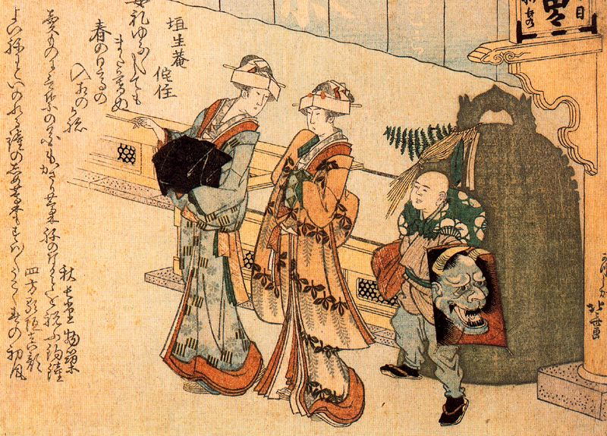
Укие-э
Notes:
Укие-э – хорошо отделяется, специфический стиль

Slide 10
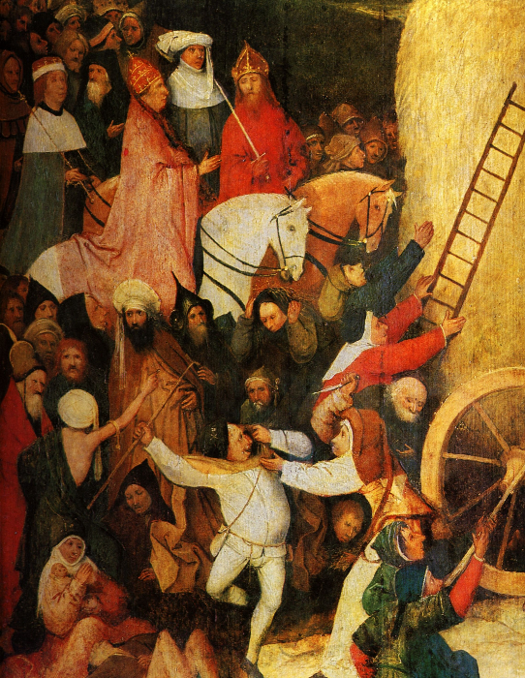
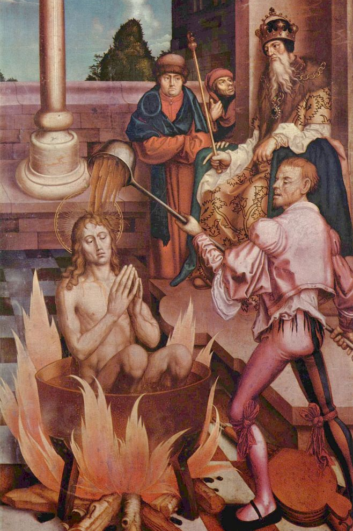
Готика/Северное Возрождение
Notes:
Проблема в том, что сеть учится классифицировать входные изображения абстрагируясь от деталей. Вероятно. Каждая из этих картинок могла бы получить класс «люди» от сети, но отнесение ее к конкретном стилю происходит в основном по деталям, которые feature extractor обучен не замечать.

Slide 11
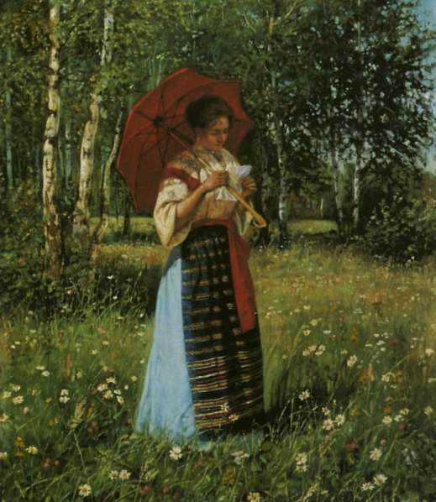
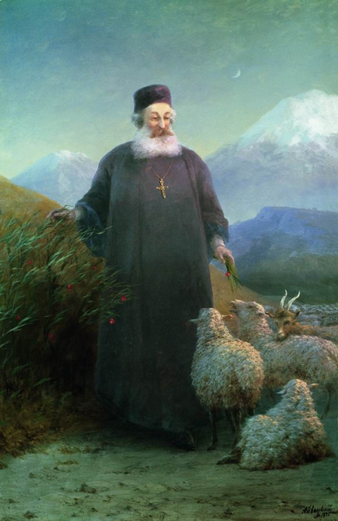
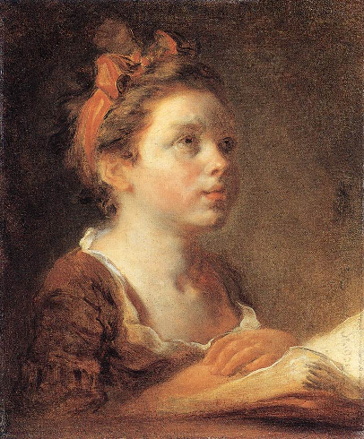
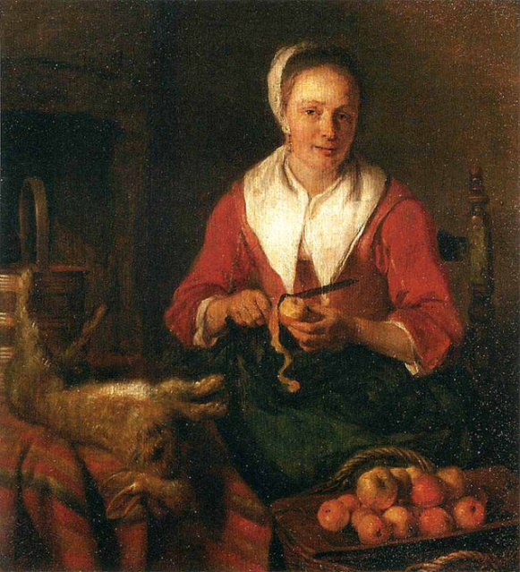
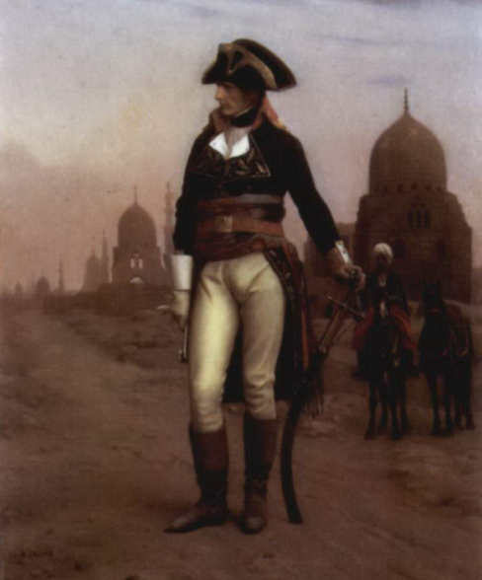
Люди
Романтизм
Реализм
Рококо
Классицизм
Барокко
Notes:
Например, изображения людей могут порождать очень похожие карты признаков. С точки зрения сети на каждом из приведенных снимков – человек.

Slide 12
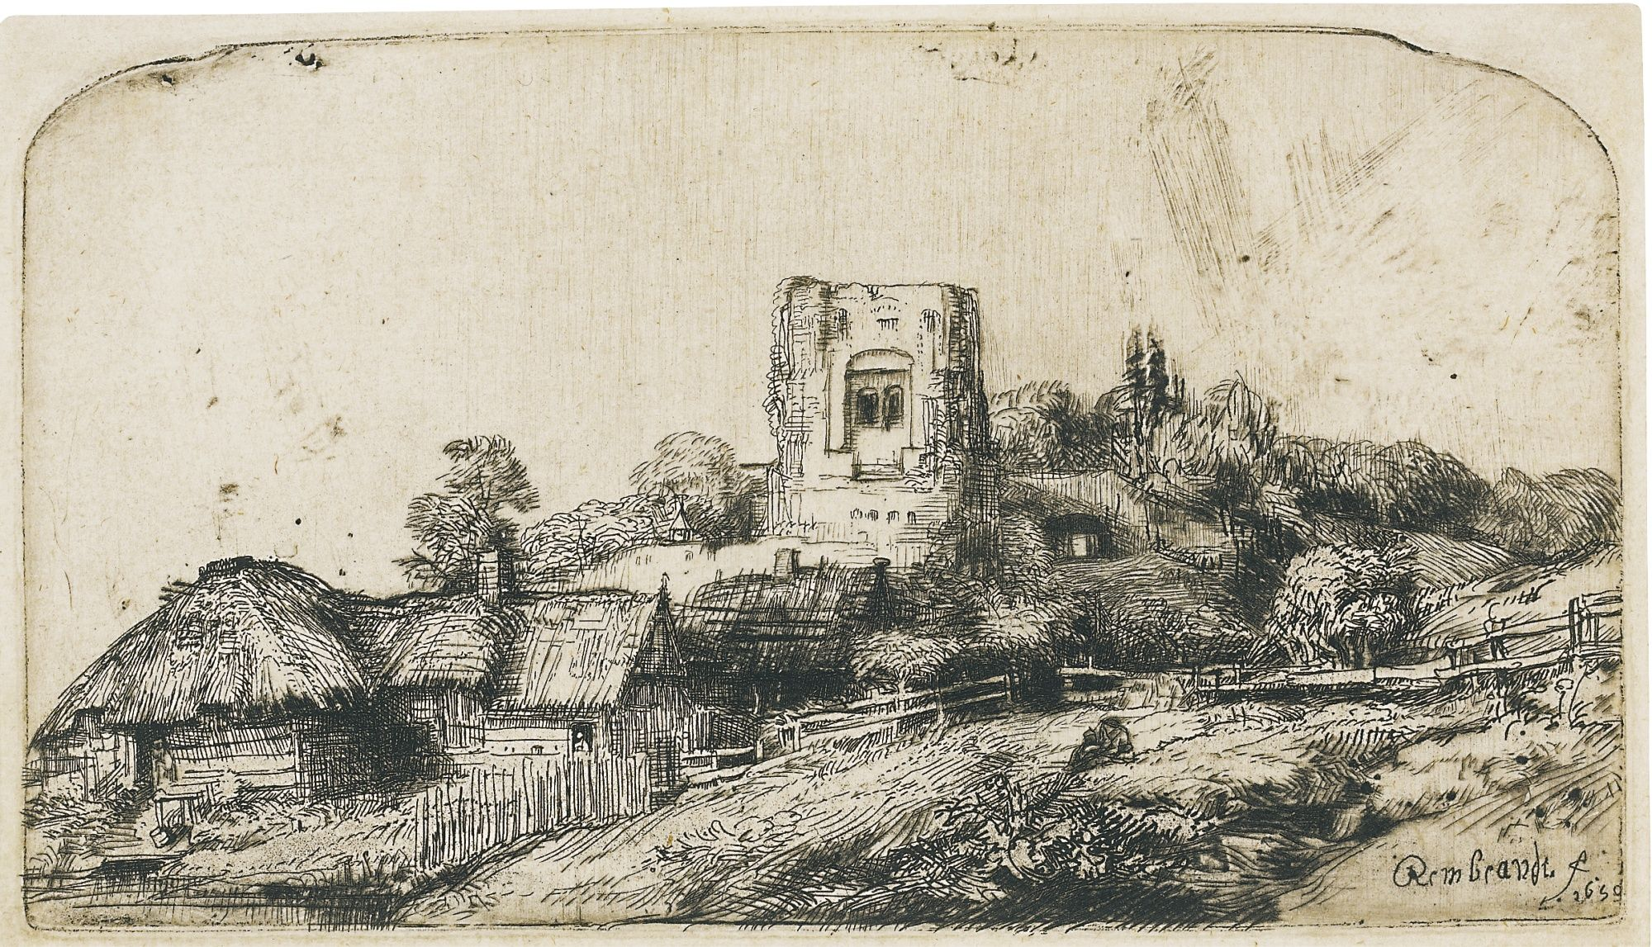
Графика
Notes:
Графика и эскизы – в целом, слабое место, т..к feature extractor сети inception обучался на фотографиях.

Slide 13
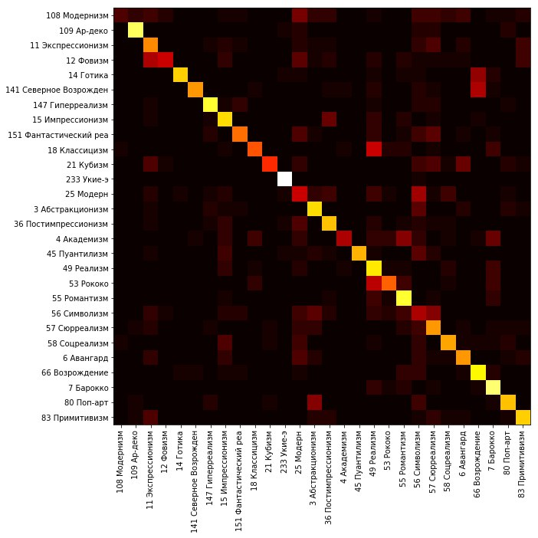
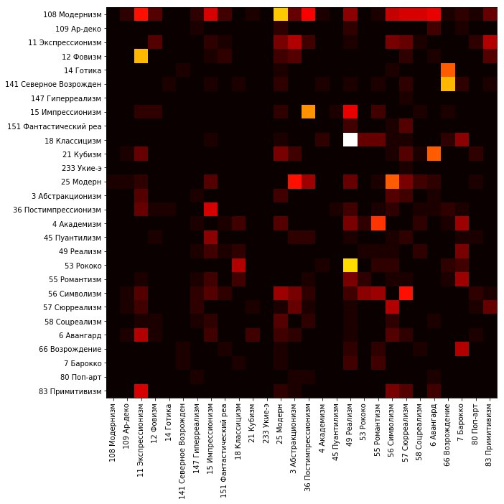
Стили

Slide 14
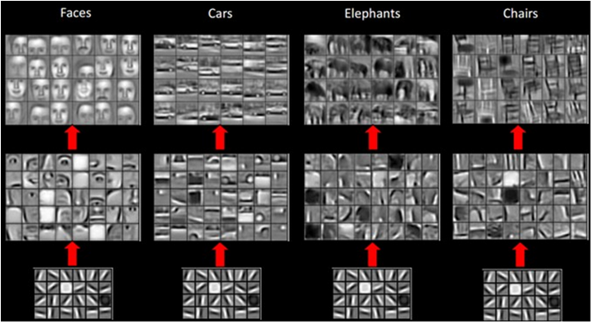
Пространства признаков

Slide 15
Извлечение признаков разных уровней
conv 1x1
conv 1x1
conv 1x1
conv 1x1
concatenate
dense
Notes:
Можно попытаться использовать признаки с промежуточных слоев для предсказания стиля изображения.

Slide 16
Жанры
Аллегорическая сцена | 2500
Портрет | 2308
Пейзаж | 2213
Фэнтези | 2191
Литературная сцена | 2096
Городской пейзаж | 2048
Ню | 1981
Натюрморт | 1932
Жанровая сцена | 1736
Анимализм | 1587
Религиозная сцена | 1417
Мифологическая сцена | 1368
Марина | 1210
Архитектура | 958
Интерьер | 635
Историческая сцена | 534
Батальная сцена | 201
Цакли | 180
Ведута | 124
Урбанистический пейзаж | 16

Slide 17
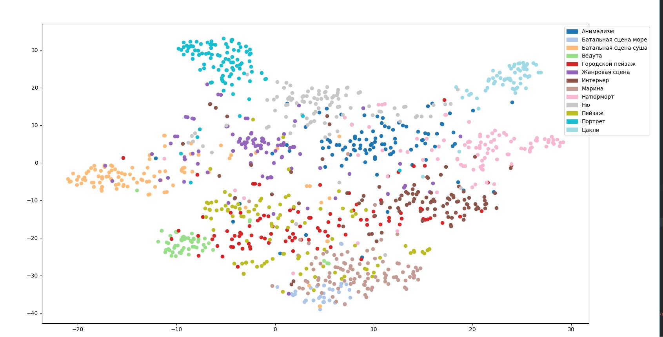
Жанры
Notes:
Некоторые жанры неплохо отделяются, но есть значительное количество изображений, которые сеть классифицировать затрудняется

Slide 18
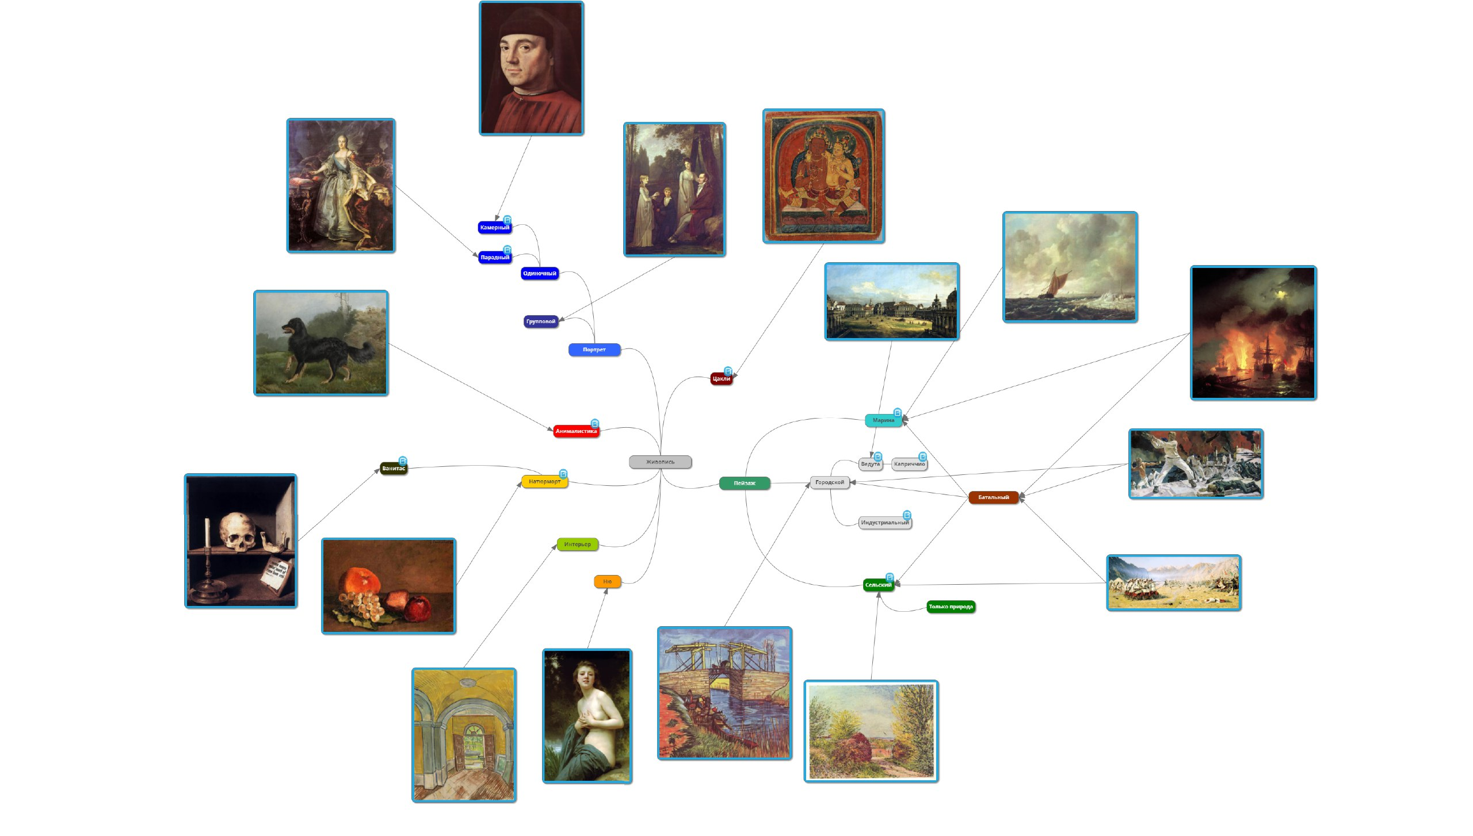
Сюжеты картин
Notes:
Дело в том, что жанры носят иерархический характер.

Slide 19
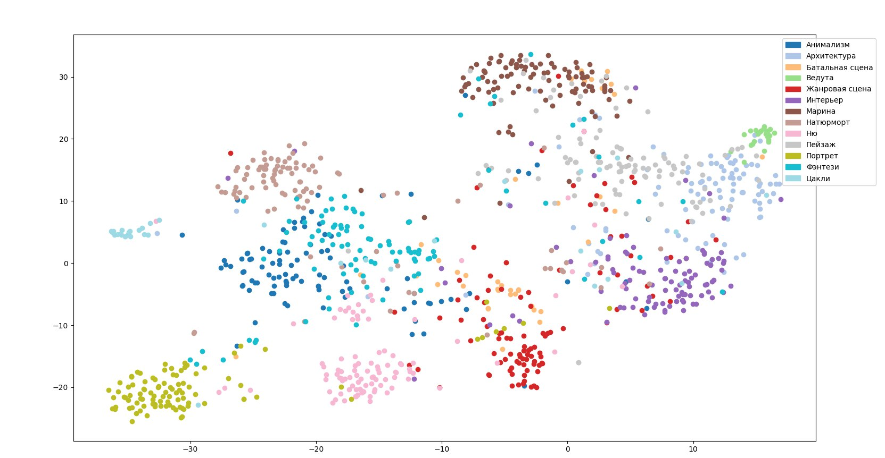
Жанры (сигмоид)
Notes:
После выделения иерархии жанров.

Slide 20
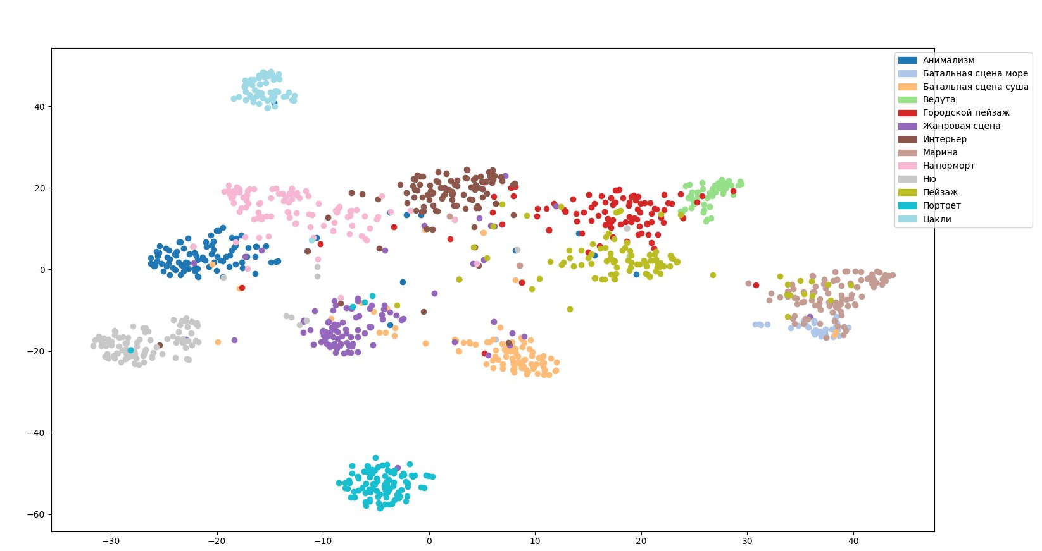
Жанры
Notes:
Окончательное распределение

Slide 21
Еще проблемы
Жанр у абстракций
Стиль цакли
Человеческий фактор
Notes:
Вопросы, которые машине не понять.

Slide 22
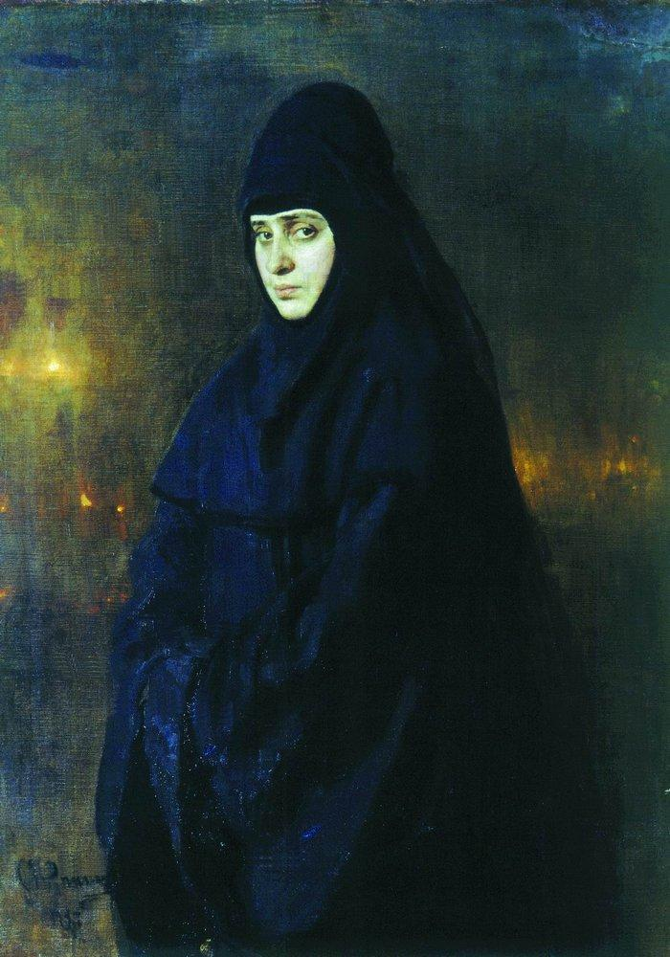
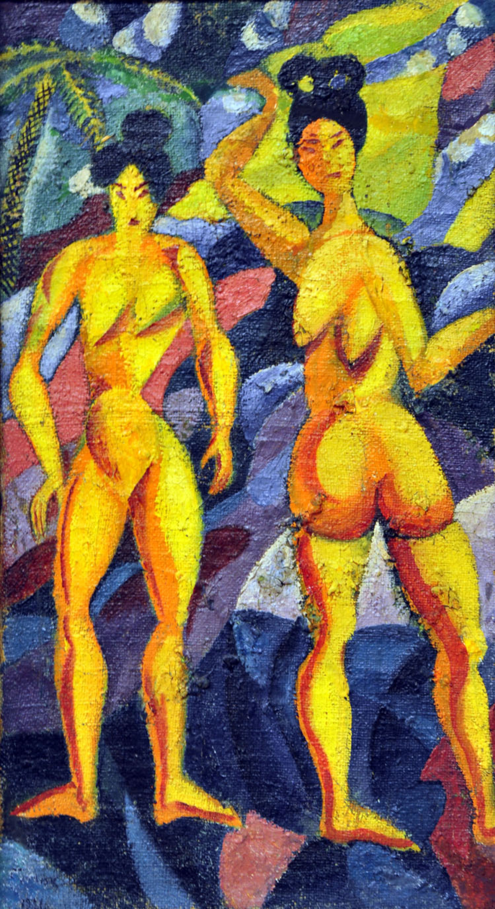
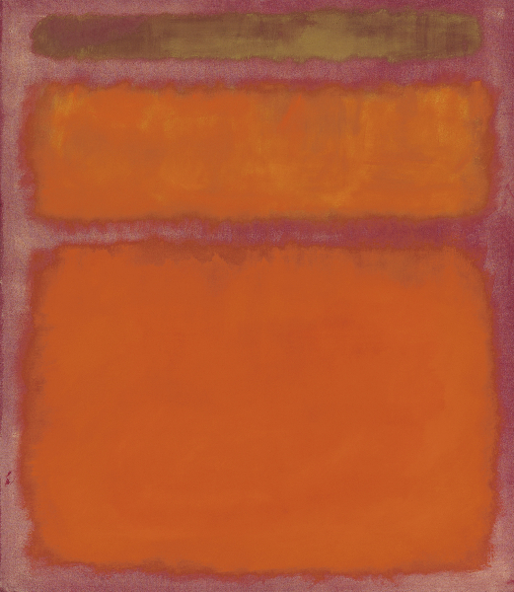
Картины в базе
Марк Ротко
Оранжевое, красное, желтое
Илья Ефимович Репин
Монахиня
Давид Давидович Бурлюк
Женщины из тропиков
Notes:
Картины в базе – как правило, обрезаны (без рамки) и с нормированной яркостью.

Slide 23
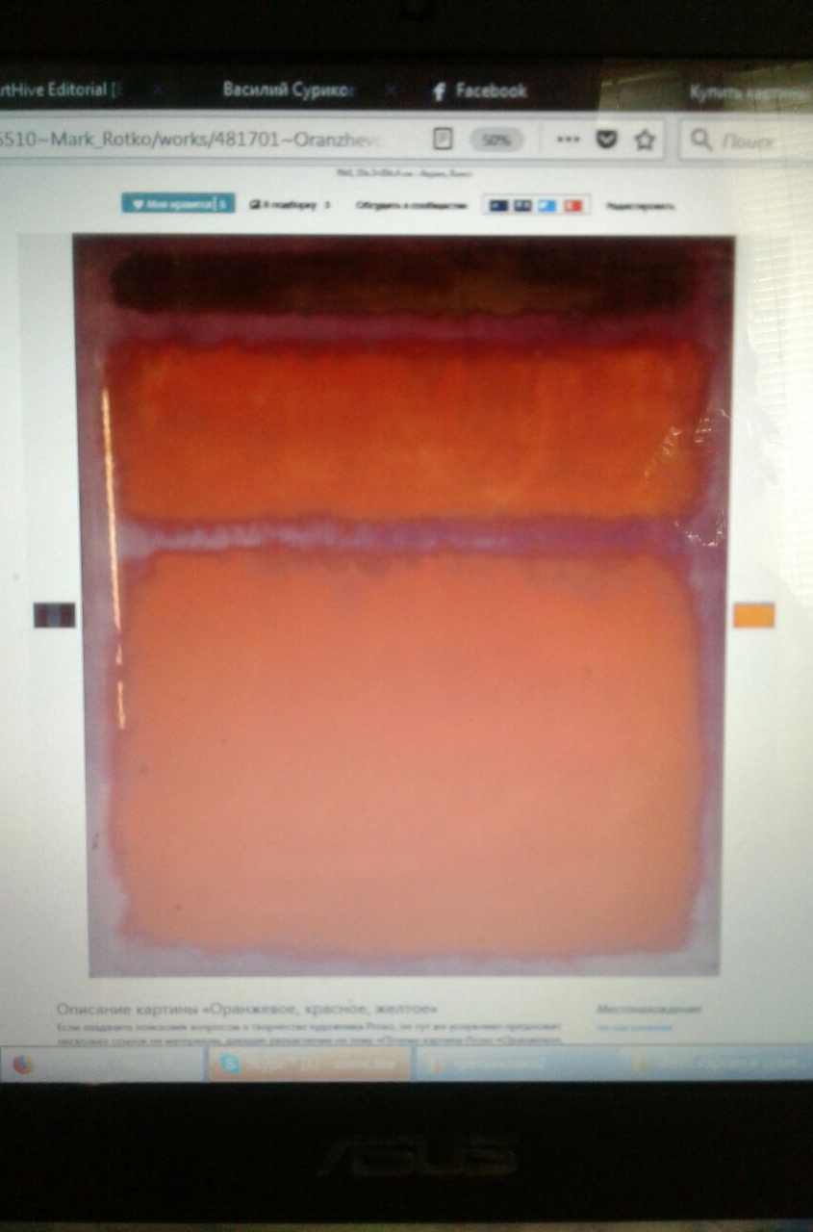
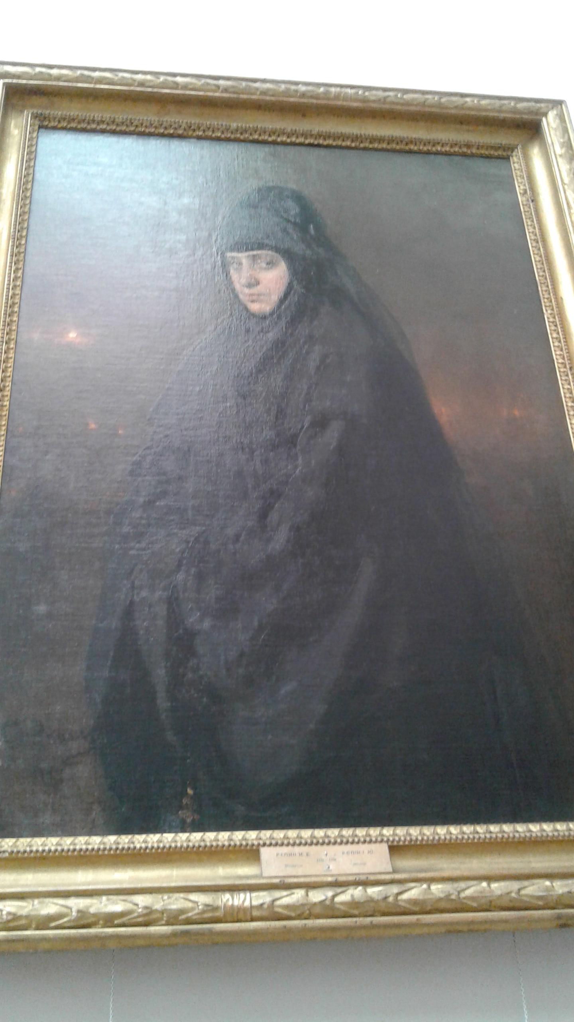
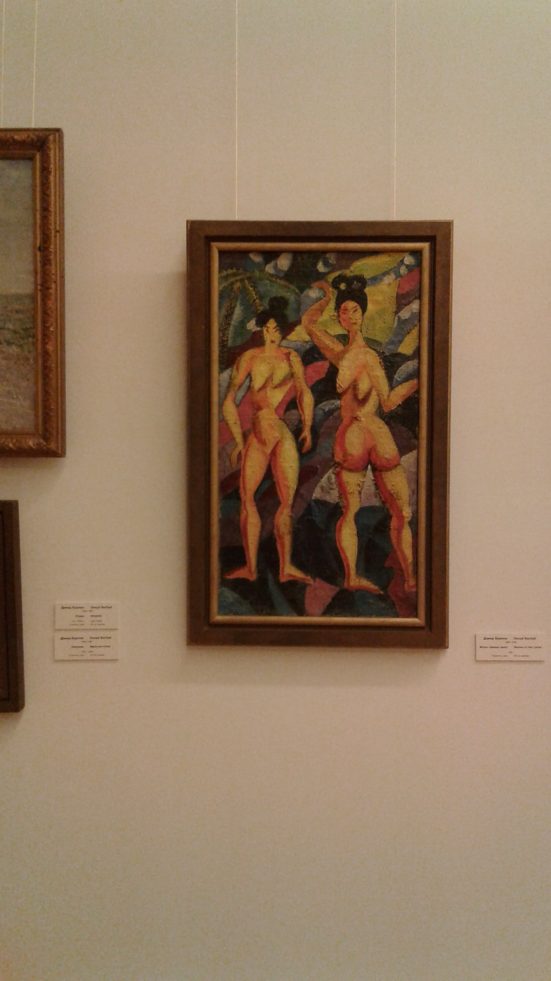
Картины в запросе
Марк Ротко
Оранжевое, красное, желтое
Илья Ефимович Репин
Монахиня
Давид Давидович Бурлюк
Женщины из тропиков
Notes:
Изображения, присылаемые на вход значительно отличаются от изображений в базе: На них могут быть блики, присутствуют рамки и, самое главное, они перспективно искажены (а могут быть еще и искажения из-за угла съемки)

Slide 24
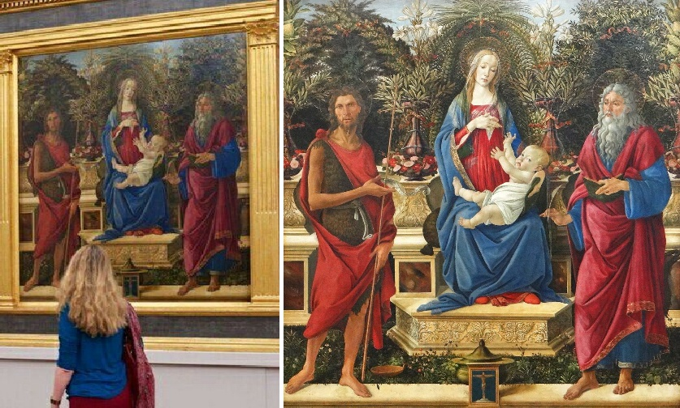
Идентификация по ключевым точкам
Notes:
Один из вариантов сравнения изображений, подверженных перспективным искажениям – сопоставление ключевых точек

Slide 25
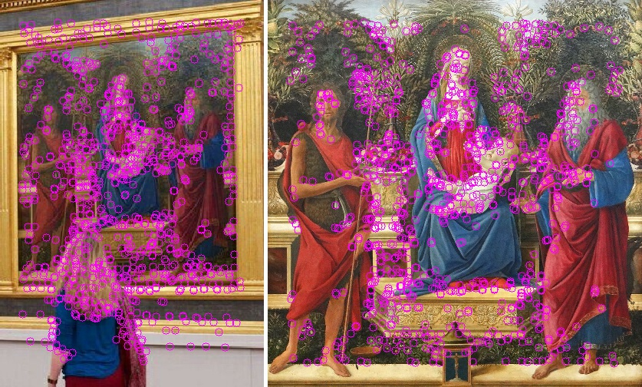
Идентификация по ключевым точкам
Notes:
На каждом изображении находятся ключевые точки

Slide 26
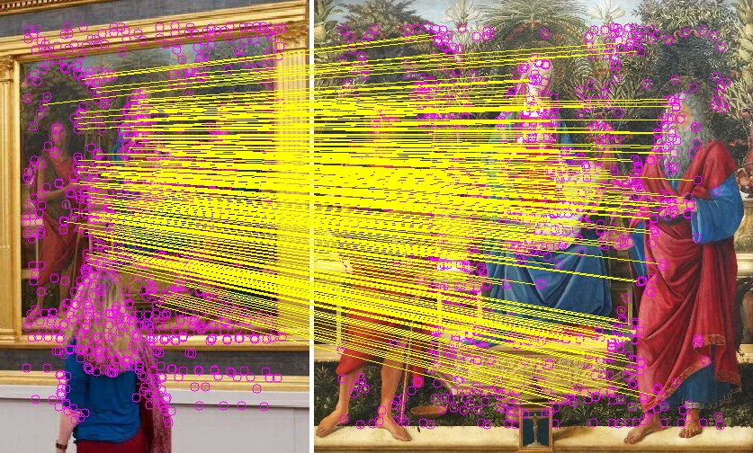
Идентификация по ключевым точкам
Notes:
Производится их сопоставление с использованием метода RANSAC.

Slide 27
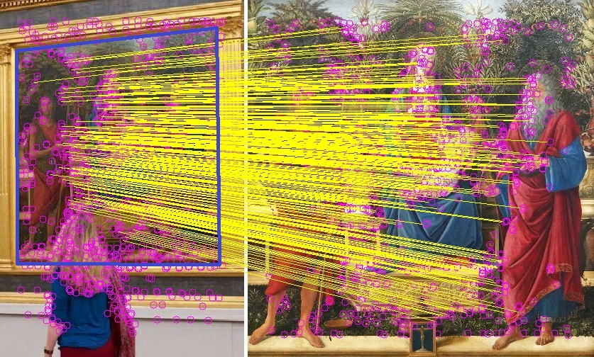
Идентификация по ключевым точкам
Notes:
Таким образом можно найти границы картины на фотографии

Slide 28
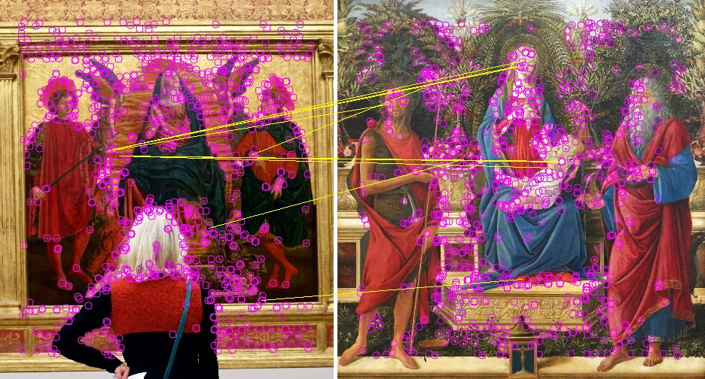
Идентификация по ключевым точкам
Notes:
Если же картина не соответствует запросу, RANSAC выдает значительно меньше inlier точек – единицы.

Slide 29
Хранение базы ключевых точек
(Дескриптор 56Б + Координаты 8Б) X 1024 точек
64 КБ на изображение
~15 Гб на всю базу
~15мс на проверку 1 изображения
>1 час – полное сканирование базы
Notes:
Данный метод работает очень быстро. Но не достаточно для поиска картин в базе из сотен тысяч изображений.
Значит, надо как то уметь быстро выбрать из базы картины-кандидаты и проверять только их.

Slide 30
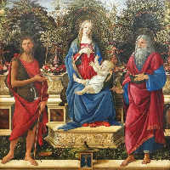
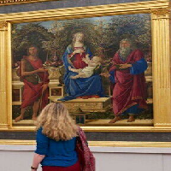
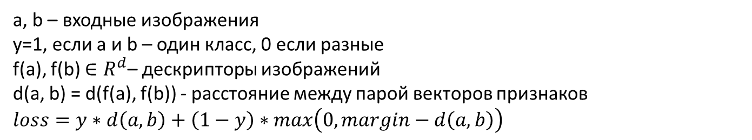
Siamese network
a
feature extractor (network)
f(a)
dstance (euclid cosine, e.t.c)
d(a,b)
loss
W
b
feature extractor (network)
f(b)
y
a, b – входные изображения
y=1, если a и b – один класс, 0 если разные f(a), f(b) $∈R^{d}$– дескрипторы изображений
d(a, b) = d(f(a), f(b)) - расстояние между парой векторов признаков
$$loss=y∗d\left(a, b\right)+\left(1−y\right)∗max\left(0, margin−d\left(a,b\right)\right)$$
Notes:
Используем siamese подход для обучения сети, позволяющей вычислить дескриптор изображения.
Для обучения строится сеть из двух одинаковых плечей feature extractor. После обучения FE может использоваться для построения индекса базы картин, по которому можно будет ранжировать их по степени похожести.

Slide 31
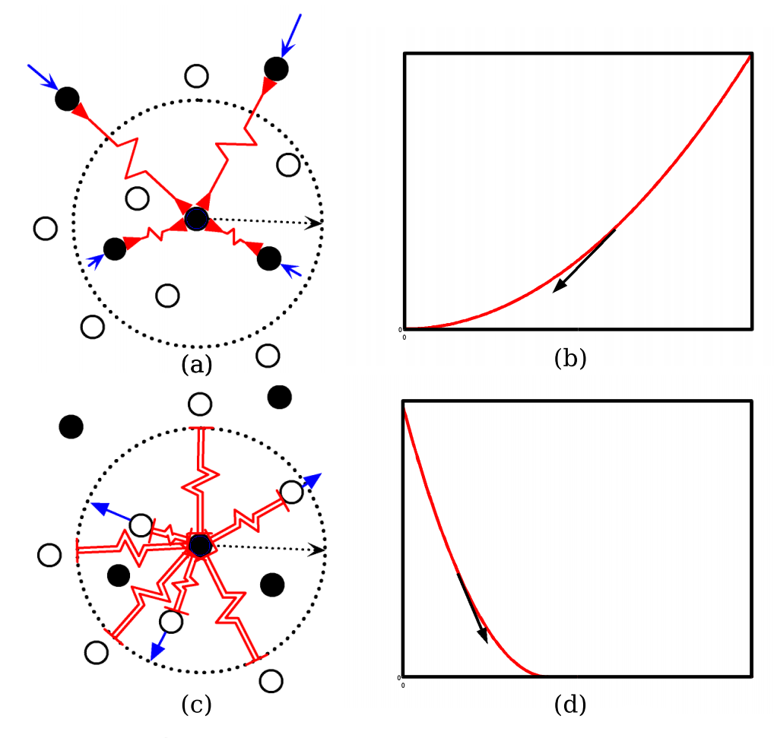
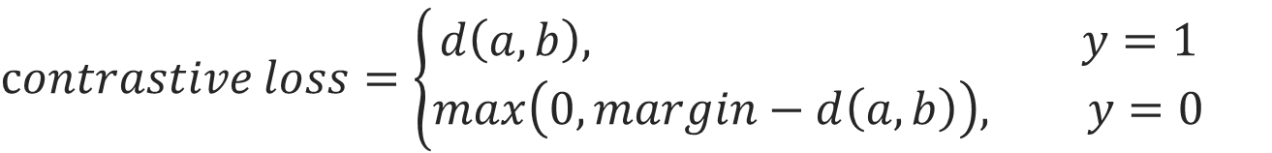
Contrastive loss
$$contrastive loss=\left\{\begin{aligned}d\left(a,b\right), y=1 \\ &max\left(0, margin−d\left(a,b\right)\right), y=0\end{aligned}\right.$$
Notes:
https://ieeexplore.ieee.org/document/1467314/
Learning a similarity metric discriminatively, with application to face verification

Slide 32
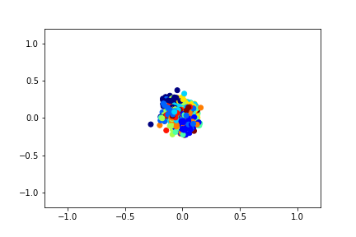
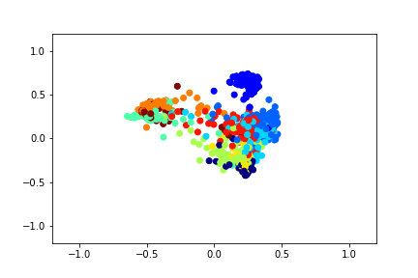
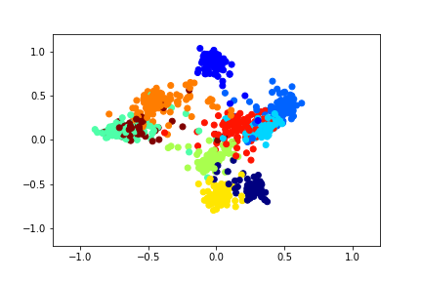
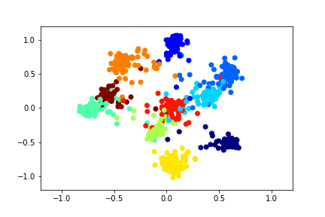
Обучение дескриптора
Notes:
В процессе обучения дескрипторы изображений одного класса оказываются ближе друг к другу, но разные классы оказываются удалены друг от друга.

Slide 33

Обучение дескриптора

Slide 34
Набор данных
<a,b,y>
a – картинка из базы данных (частично или полностью аугментированная)
b – аугментированная картинка из базы данных
y = 1, если а и b одна и та же картинка, 0 если разные
Notes:
Для обучения дескриптора картин подадим в качестве изображений саму картину (из БД) и ее аугментированный вариант, имитирующий фотографию картины.
Т.е. «один класс» - по разному аугментированные изображения одной и той же картитны, их дескрипторы должны сближаться в процессе обучения.
Проблема Siamese подхода – низкая скорость обучения

Slide 35
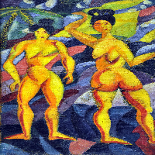
Triplet network
p
feature extractor (network)
f(p)
dstance
d(a,p)
loss
W
a
feature extractor (network)
f(a)
W
dstance
d(a,n)
n
feature extractor (network)
f(n)
a, p, n – входные изображения: a,p – одного класса, n – другого
$loss=max⁡(d\left(a,p\right)−d\left(a,n\right)+margin$)
Notes:
Более быстрое обучение обеспечивается triplet-подходом. Здесь на вход подаются сразу 3 картинки

Slide 36
Feature Extractor
crop
conv 5x5
dense 512
Notes:
В качестве feature extractor использовалась сеть inveption с выходом от одного из средних слоев, свернутая в вектор из 512 чисел.

Slide 37
Аугментация
Перспективное искажение
Замена фона
Кропы
Тонирование
Вариация яркости/контрастности
Случайный шум
Случайное размытие
Notes:
Множество преобразований, использованное для аугментации картинок в запросе К картинкам в БД применялись те же искажения, кроме перспективных искажений и замены фона

Slide 38
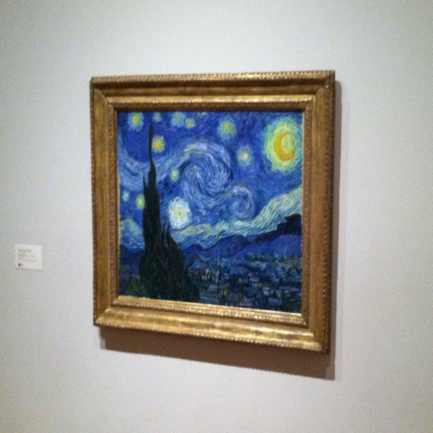

Перспективные искажения и замена фона
Notes:
Для имитации фотографий в запросе были размечены 4 угла у нескольких сотен фотографий картин с разными фонами и рамками. Имея 4 угла картины в рамке можно заменить изображение картины на произвольное другое изображение.

Slide 39
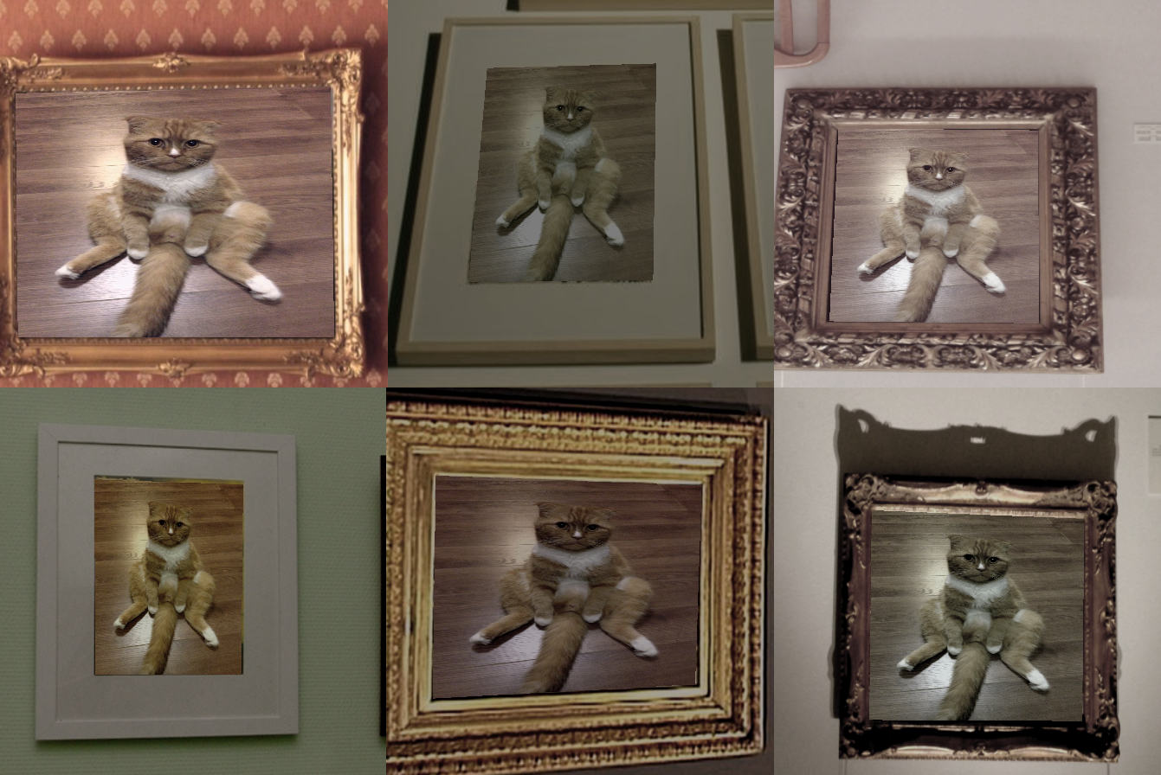
Аугментация данных

Slide 40
Набор данных для обучения
<a,p,n>, где
a – случайная картинка из БД
p – та же картинка, после аугментации
n – другая картинка после аугментации
Набор картинок:
Простой – a/n случайные (много loss == 0)
Усиленный – выбираем по loss.

Slide 41
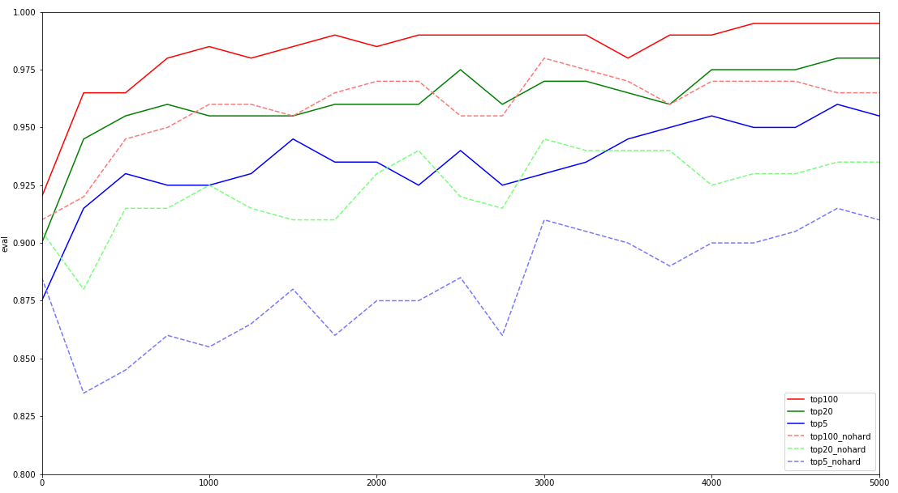
Процесс обучения
Результат работы на синтетическом тесте:
158 из 200 фото (79%)
Результат работы на реальном тесте:
122 из 235 фото (52%)
55 из 90 картин (61%)
Notes:
Процесс обучения. Пунктирной линией показано обучение на случайном наборе данных, сплошной – при использовании hard case mining. На картинке показана 1 первая эпоха.
Данный график построен для презентации с уменьшенным числом эпох и тестовых изображений для экономии времени, и даже так, процесс занял несколько часов. Обучение во время разработки длилось по 2-3 дня, график его не сохранился.

Slide 42
Процесс идентификации
Поиск картины (CPU, openCV)
Вычисление дескриптора (GPU)
KNN (Brute-force CPU)
Проверка по ключевым точкам (CPU)

Slide 43
Скорость работы
 | min | max | average
Подготовка (поиск картины) | 0.008 | 0.011 | 0.016
Вычисление дескриптора (GPU) | 0.082 | 0.092 | 0.088
KNN (k<500, CPU, brute force) | 0.199 | 0.820 | 0.394
Поиск ключевых точек | 0.031 | 0.432 | 0.156
Проверка ключевых точек | 0.007 | 9.844 | 2.585
Общее время запроса | 0.358 | 10.386 | 3.239
Notes:
Время работы системы, замеры сделаны на наборе реалистичных тестов.
Т.к. при поиске картины в БД проверка кандидатов происходит лишь до первого уверенного совпадения, то время min надо расценивать как время картин, найденных в числе первых кандидатов, а время max – картин, вовсе не найденных в базе.

Slide 44
Дубликаты
~3 часа на полный поиск дубликатов
13657 пар дублирующихся изображений
Некоторые – 3 и более раз

Slide 45
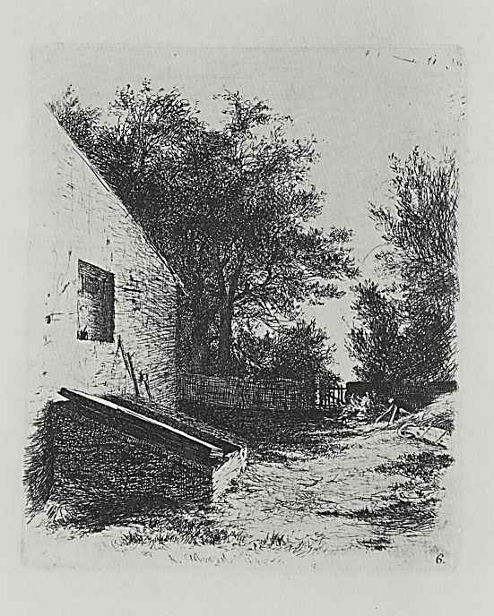
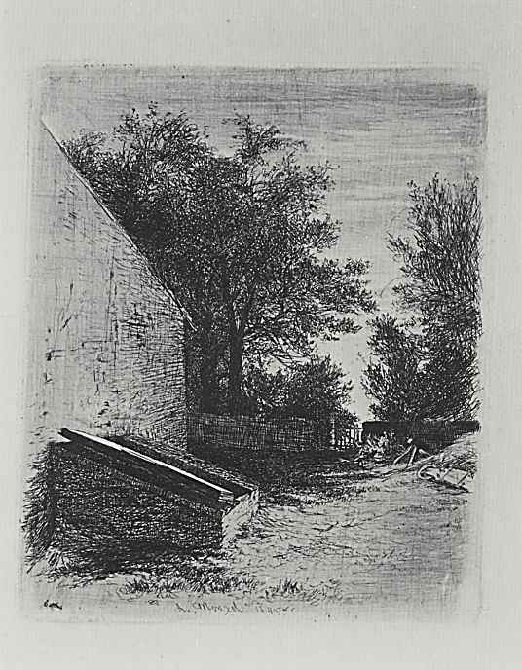
Поиск дубликатов

Slide 46
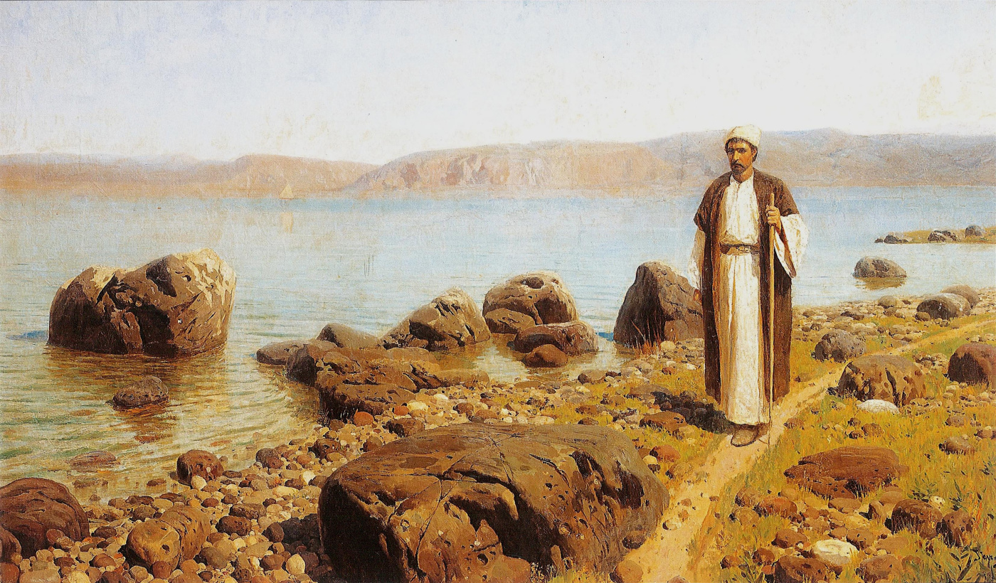
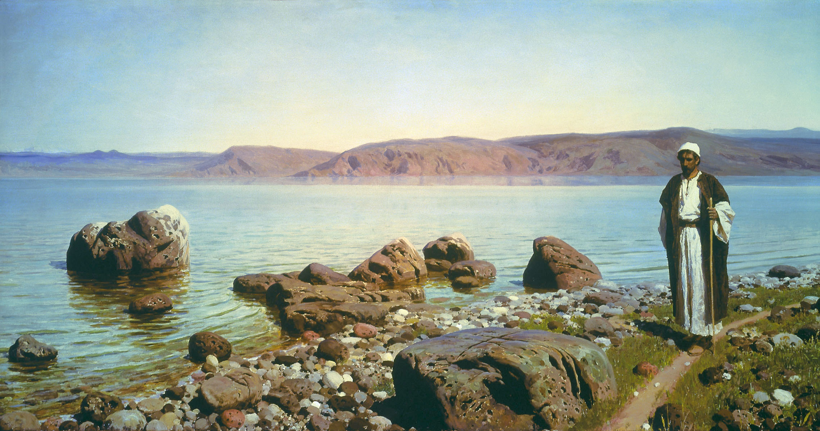
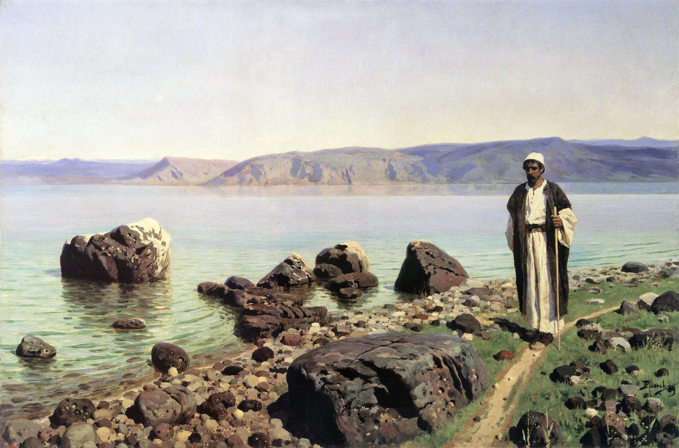
Поиск дубликатов

Slide 47
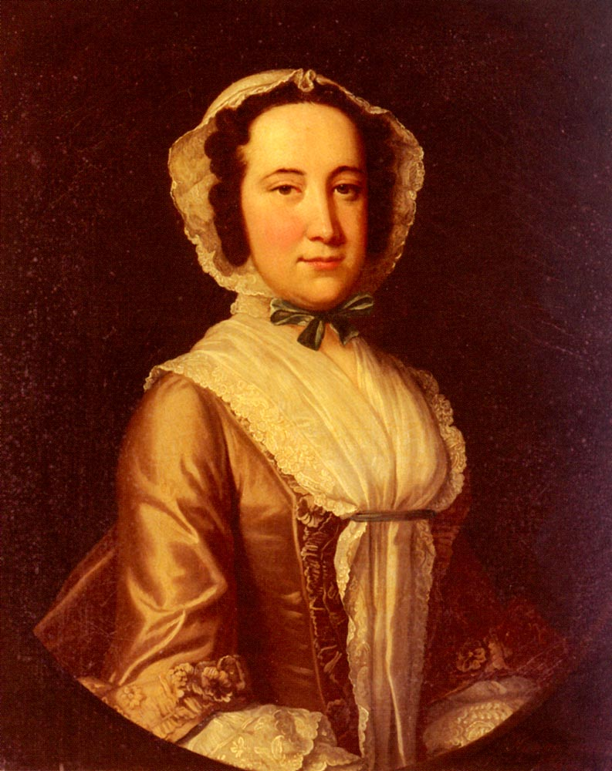
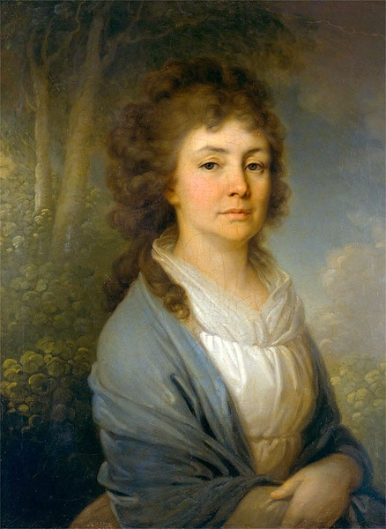
Поиск дубликатов

Slide 48
Вопросы?
Александр Катаев
alexander.kataev@singularis-lab.com
Алексей Алексеев
aleksey.alekseev@singularis-lab.com

